Slide 1
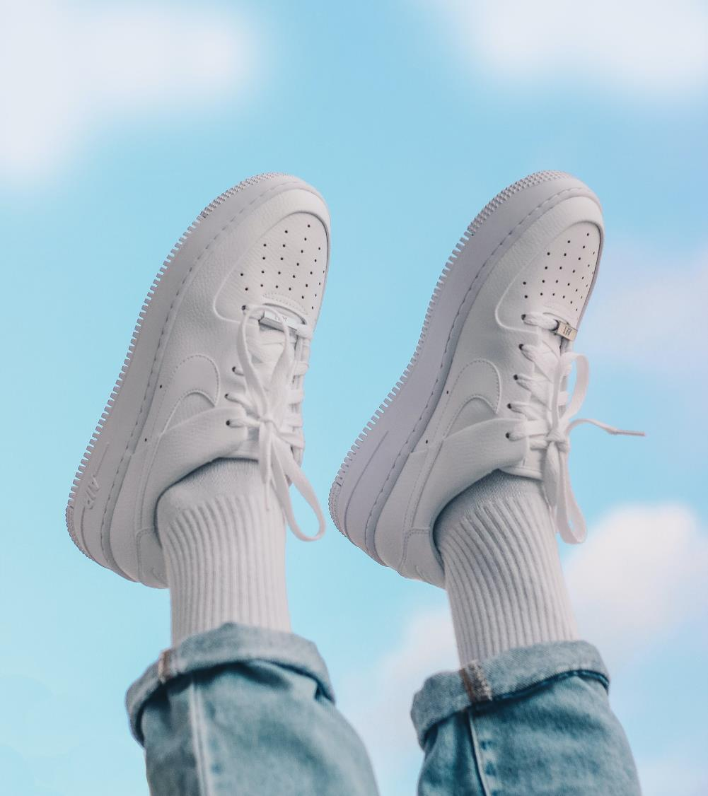
Life in Germany
LEARNERS HIGH

Slide 2
Why!?
Part 1
첫째
문화체험
둘째
놀고싶다~
셋째
자기만의 이유~

Slide 3

Why!?
Part 1

Slide 4

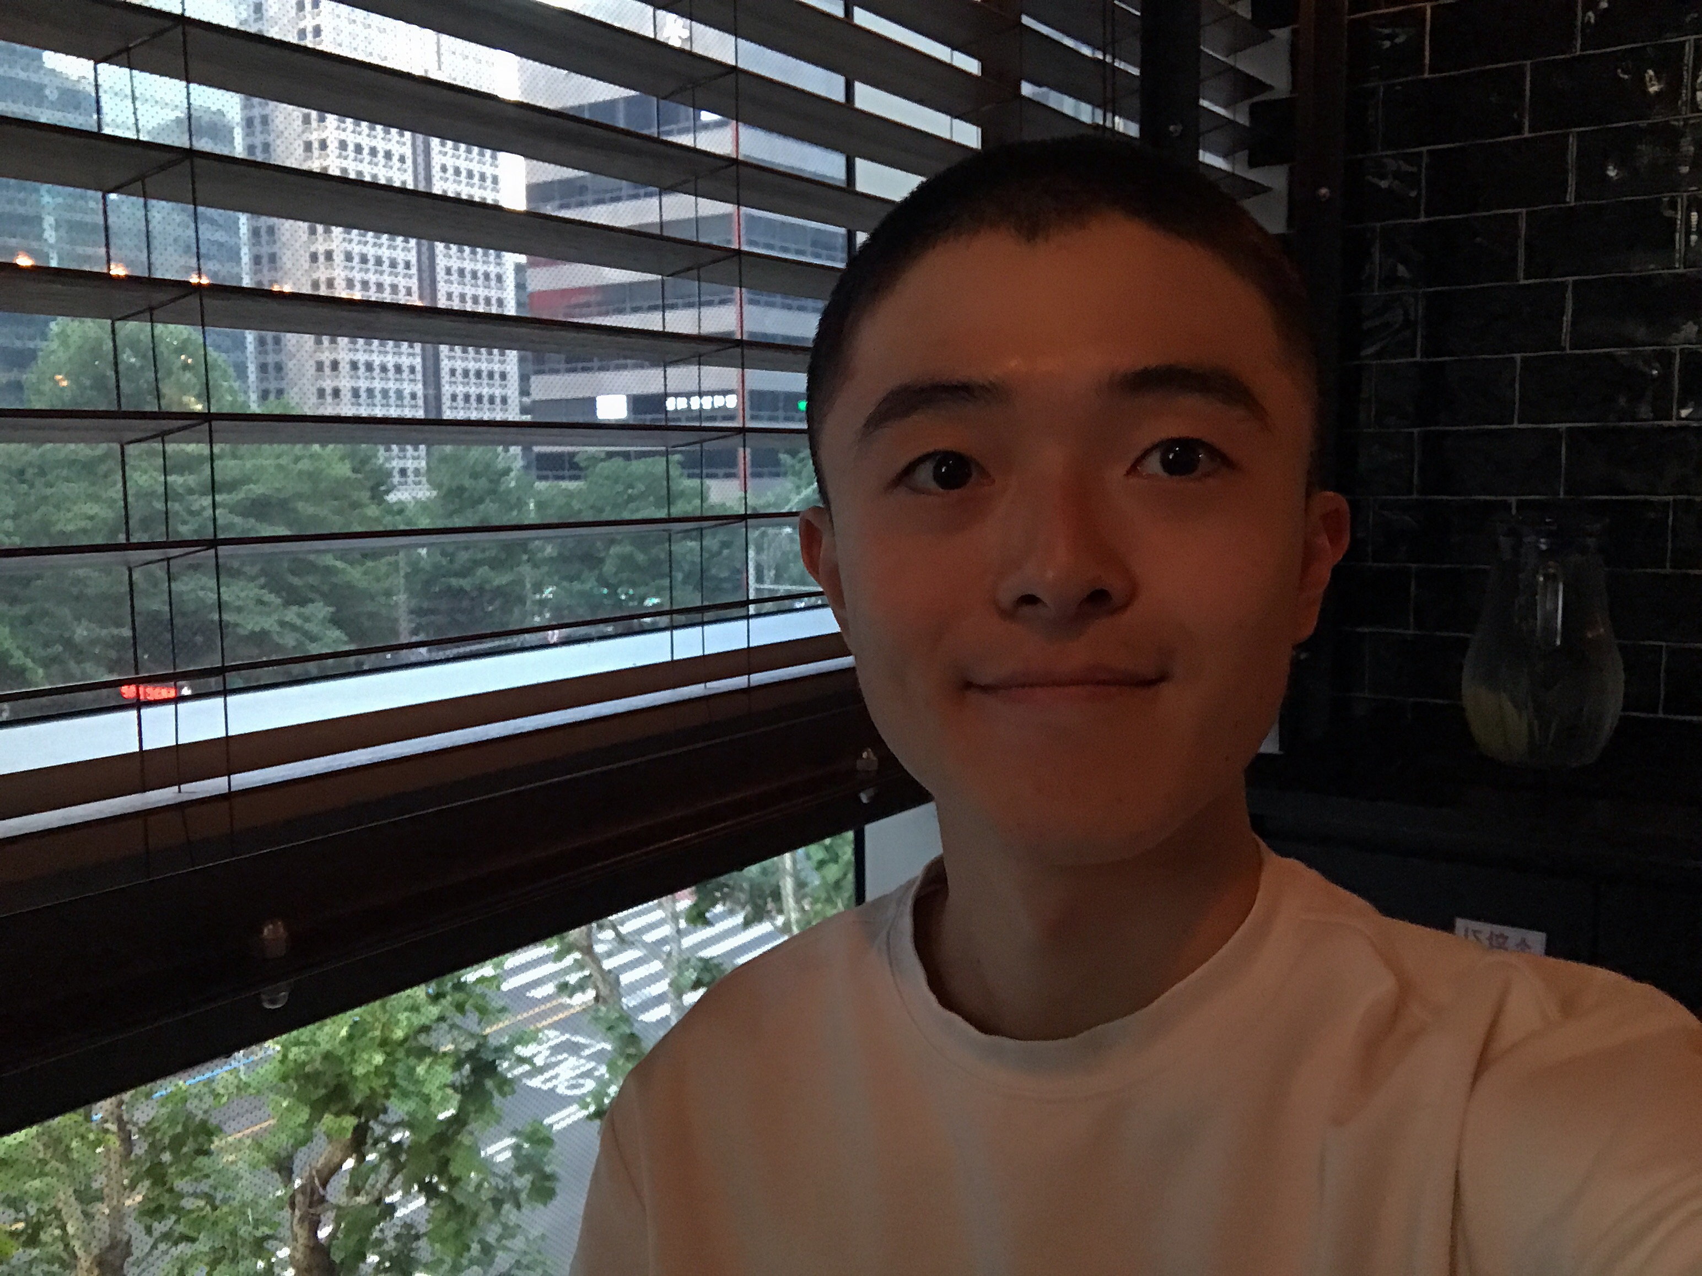
Why!?
Part 1

Slide 5
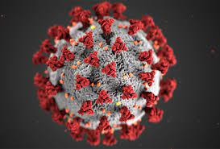
Why!?
Part 1

Slide 6
Why!?
Part 1
🇩🇪
독일어를 배워보자!!!!!!!!!

Slide 7

CONTENTS
1
Before Germany
2
In Germany
3
After Germany
4
Fragen~!(질문)
ⓒSaebyeol Yu. Saebyeol’s PowerPoint

Slide 8

PART 1
Before Germany

Slide 9

Before Germany
Part 1

Slide 10
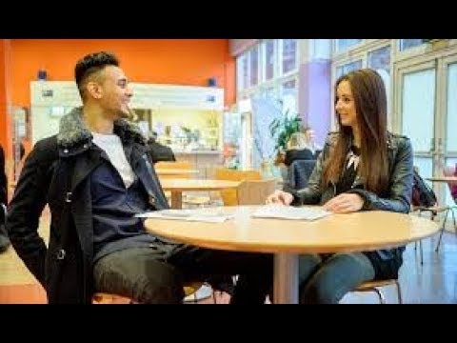
In Germany
Part 1
Notes:
어떻게 독일어를 배웠느냐에 대해 말하기전에 동영상을 하나 보고가겠습니다~!

Slide 11

PART 2
In Germany

Slide 12

In Germany
Part 1

Slide 13

In Germany
Part 1

Slide 14
In Germany
Part 1
How to study! - RULE
첫째
No English!
둘째
No Grammar!
셋째
No Correction!
Notes:
어떻게 독일어를 배웠느냐에 대해 말하기전에 동영상을 하나 보고가겠습니다~!

Slide 15
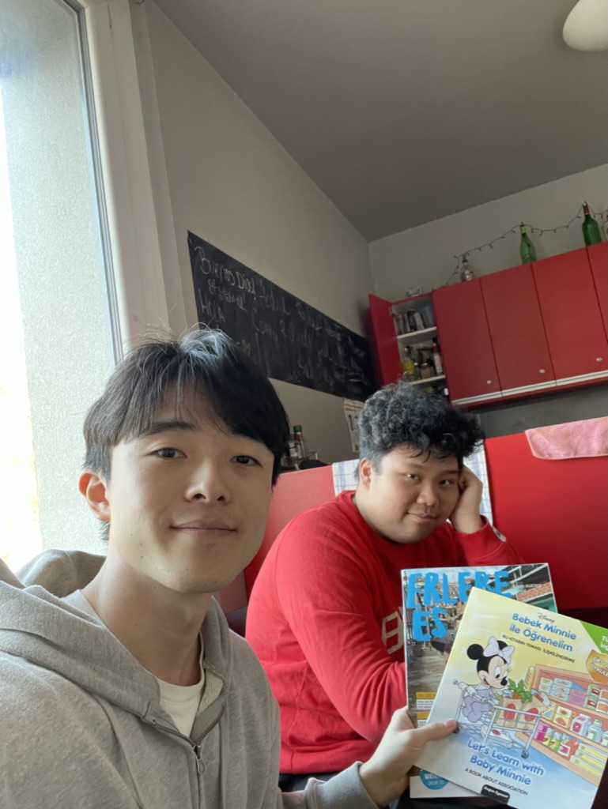


In Germany
Part 1
How to study! - Stuff to study~!
Notes:
어떻게 독일어를 배웠느냐에 대해 말하기전에 동영상을 하나 보고가겠습니다~!

Slide 16
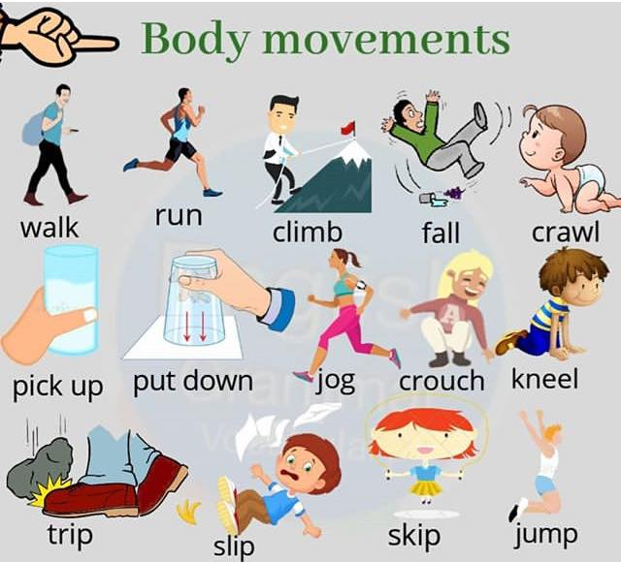
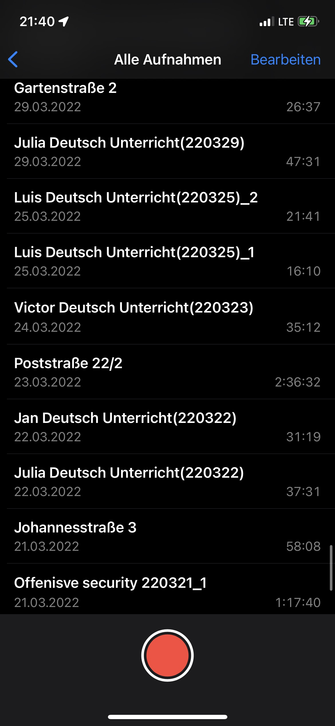
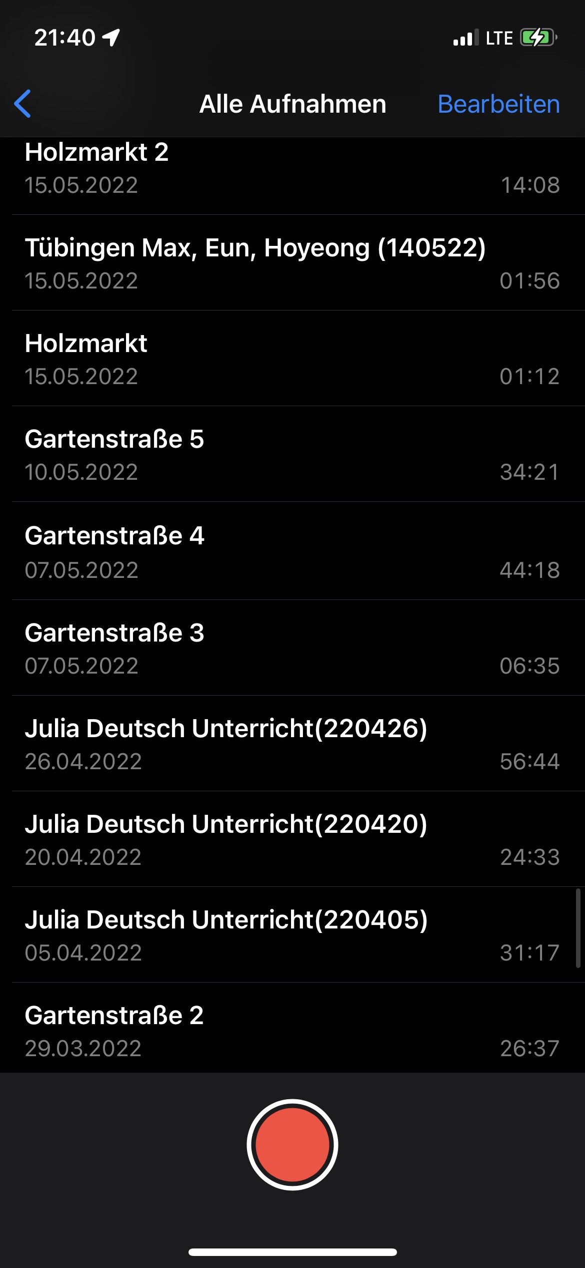
In Germany
Part 1
How to study! - Tools
Notes:
어떻게 독일어를 배웠느냐에 대해 말하기전에 동영상을 하나 보고가겠습니다~!

Slide 17
In Germany
Part 1
How to study! - Mindset!
Ich verstehe nicht! Lesen wir die nächste Seite!!
너는 현지인! 나는 외국인!
Notes:
어떻게 독일어를 배웠느냐에 대해 말하기전에 동영상을 하나 보고가겠습니다~!

Slide 18
In Germany
Part 1
독일인과 친해지자!
파티
운동​
기숙사
Notes:
어떻게 독일어를 배웠느냐에 대해 말하기전에 동영상을 하나 보고가겠습니다~!

Slide 19
In Germany
Part 1
1. 독일인과 친해지자!
파티
Notes:
어떻게 독일어를 배웠느냐에 대해 말하기전에 동영상을 하나 보고가겠습니다~!

Slide 20
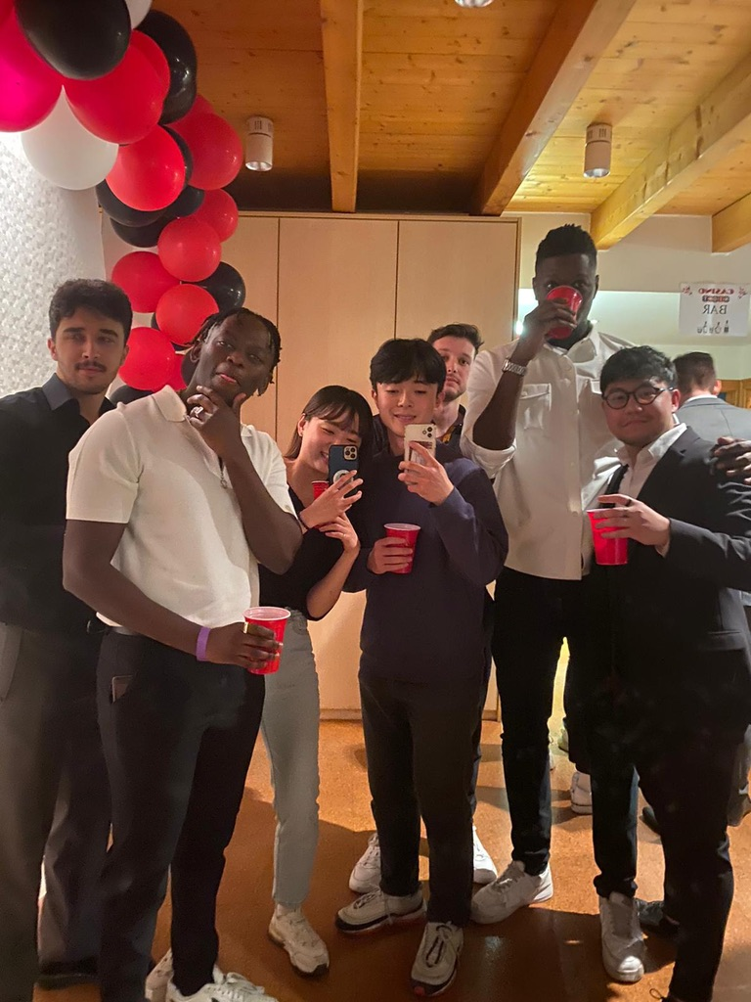
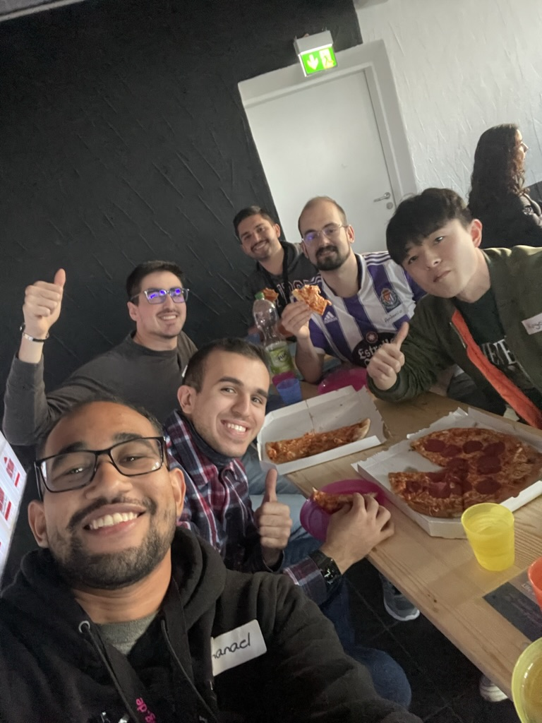
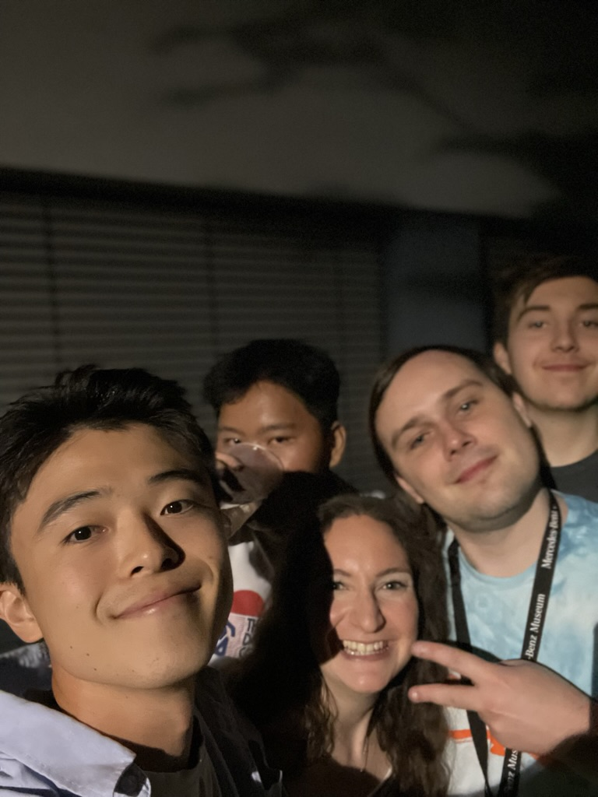
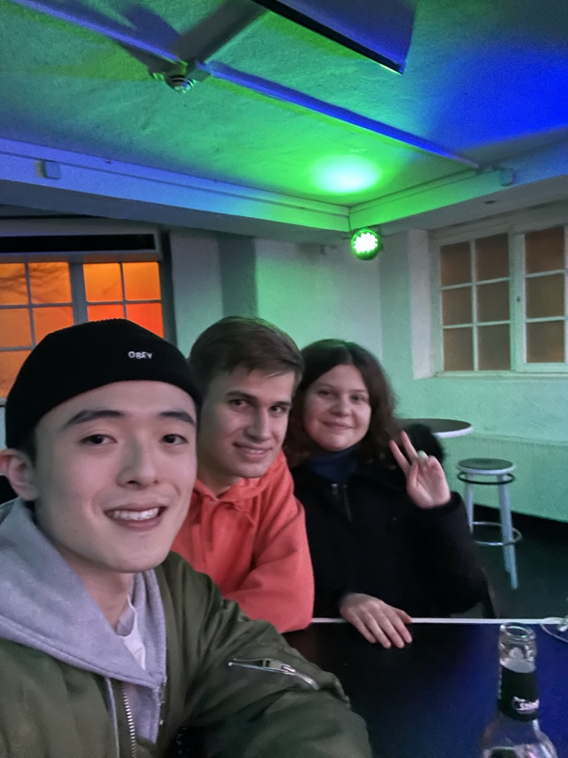
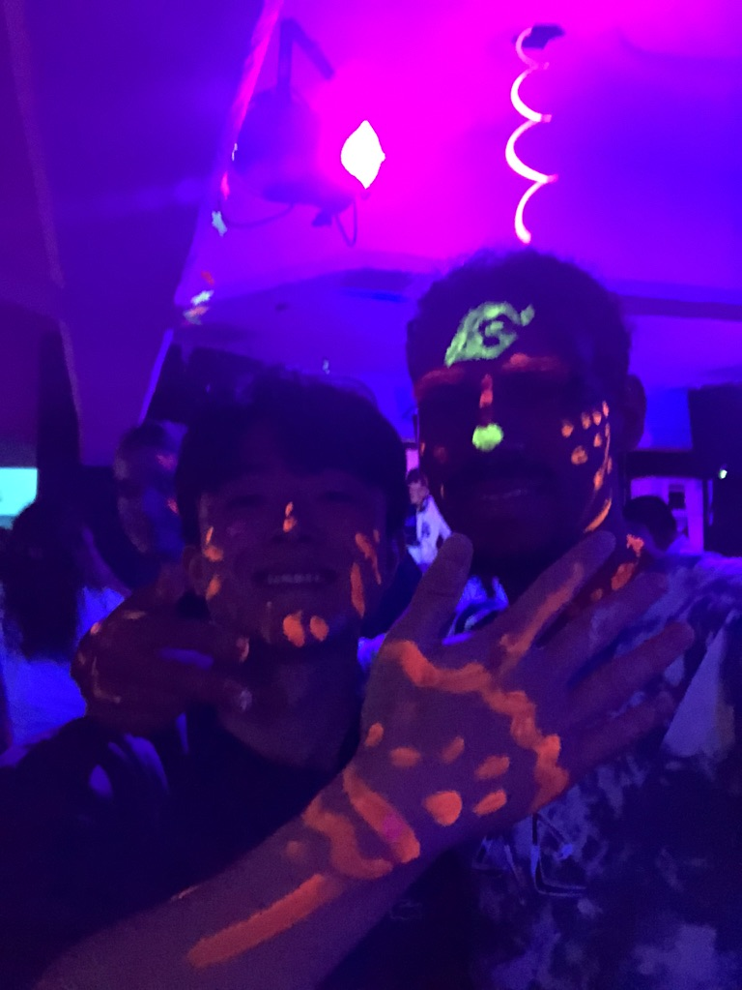
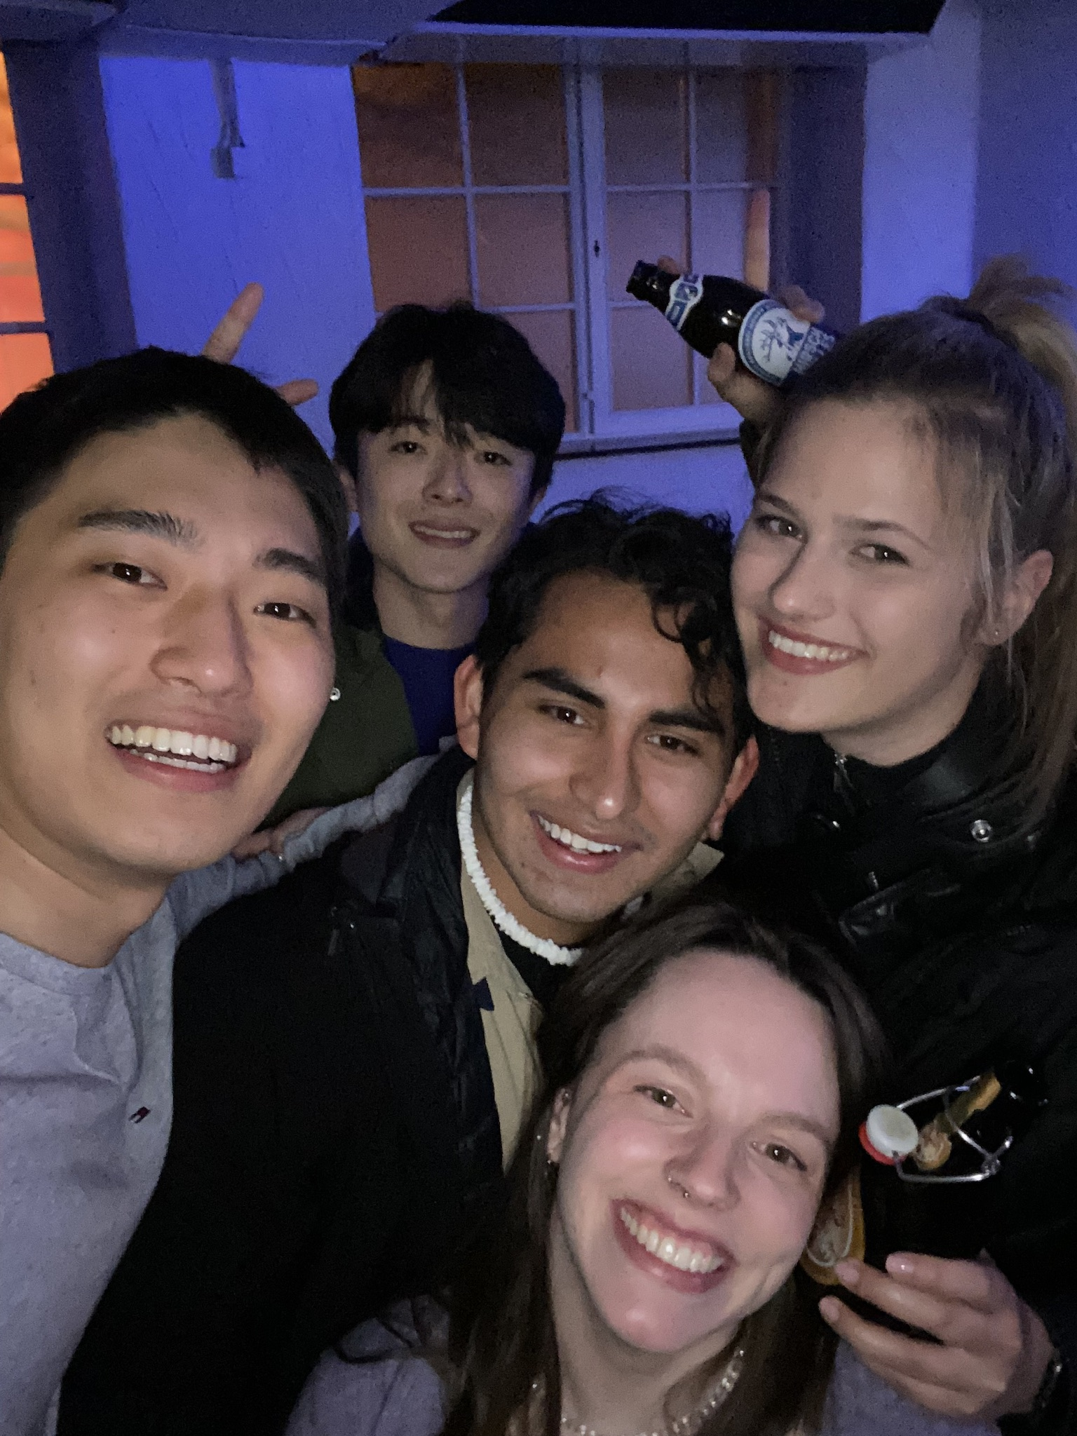
In Germany
Part 2

Slide 21
In Germany
Part 1
1. 독일인과 친해지자!
운동​
Notes:
어떻게 독일어를 배웠느냐에 대해 말하기전에 동영상을 하나 보고가겠습니다~!

Slide 22
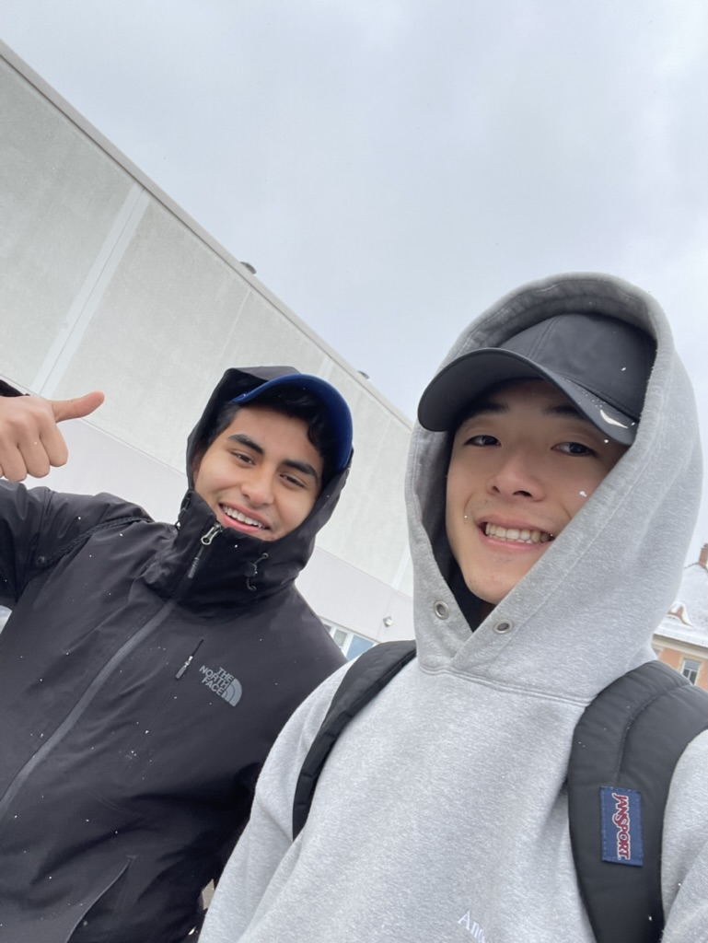
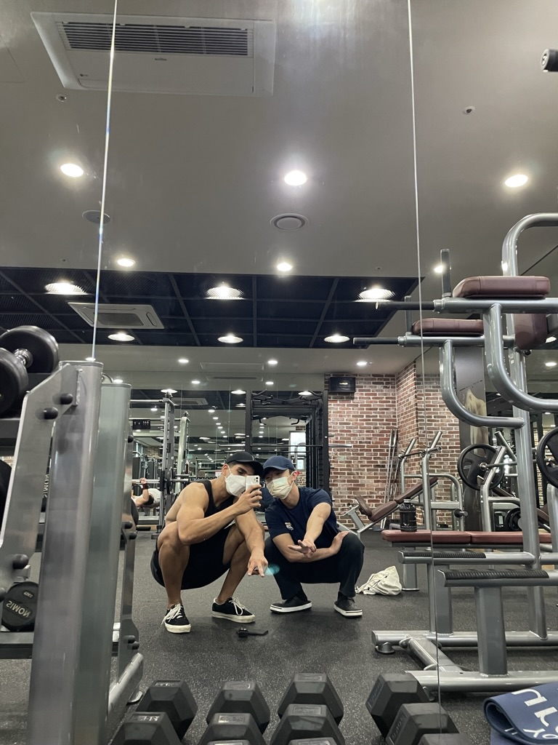
In Germany
Part 2

Slide 23
In Germany
Part 1
1. 독일인과 친해지자!
운동​
기숙사
Notes:
어떻게 독일어를 배웠느냐에 대해 말하기전에 동영상을 하나 보고가겠습니다~!

Slide 24
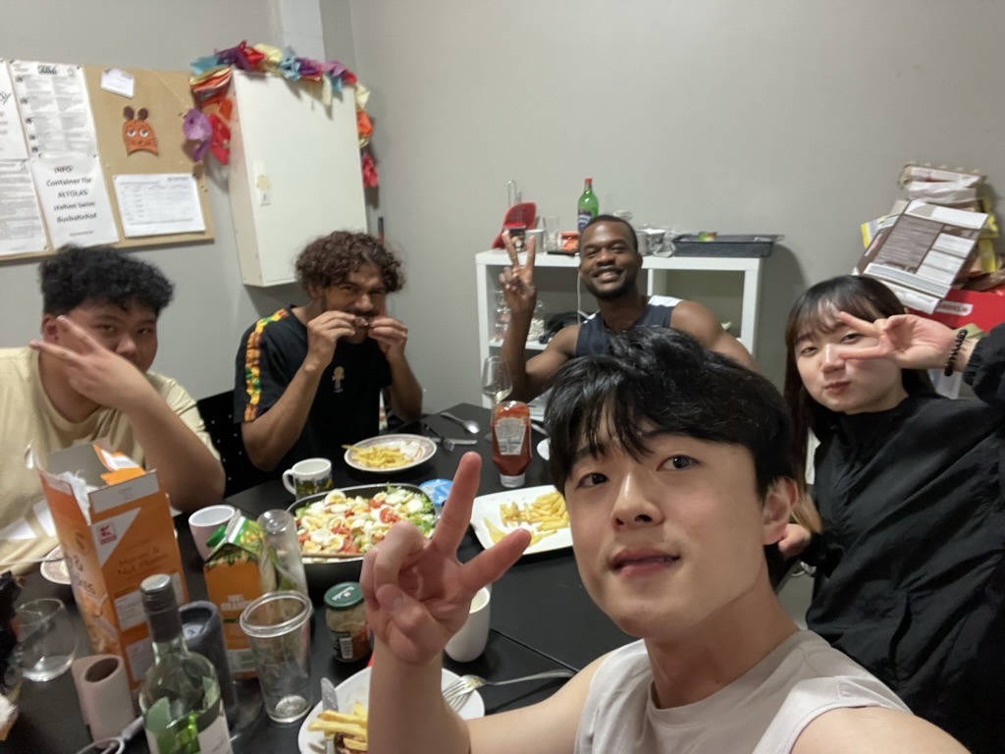
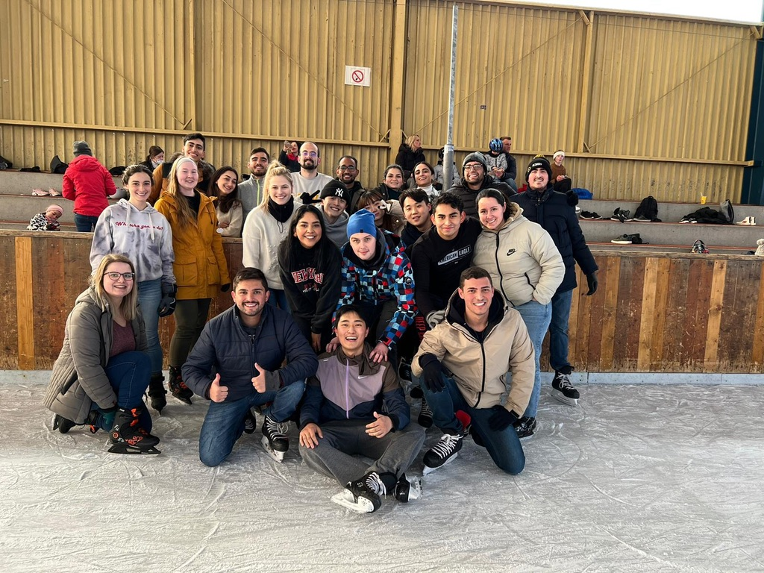
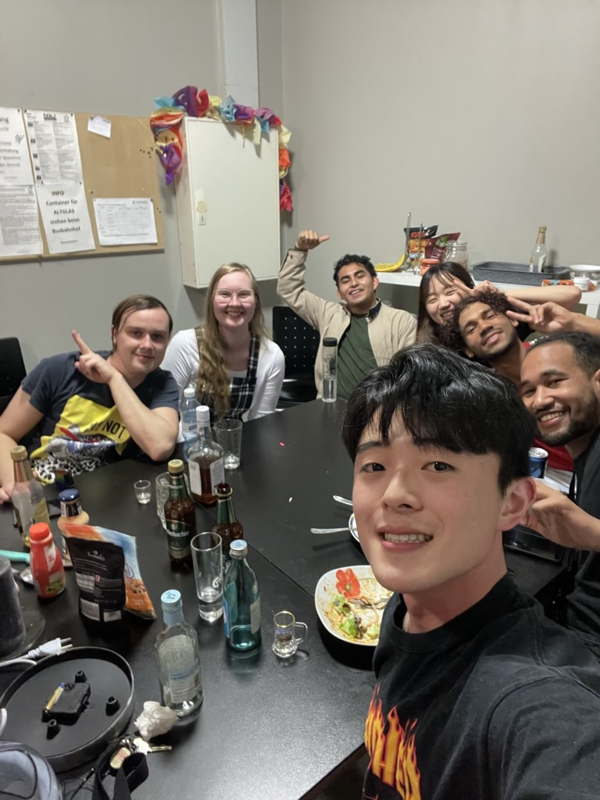
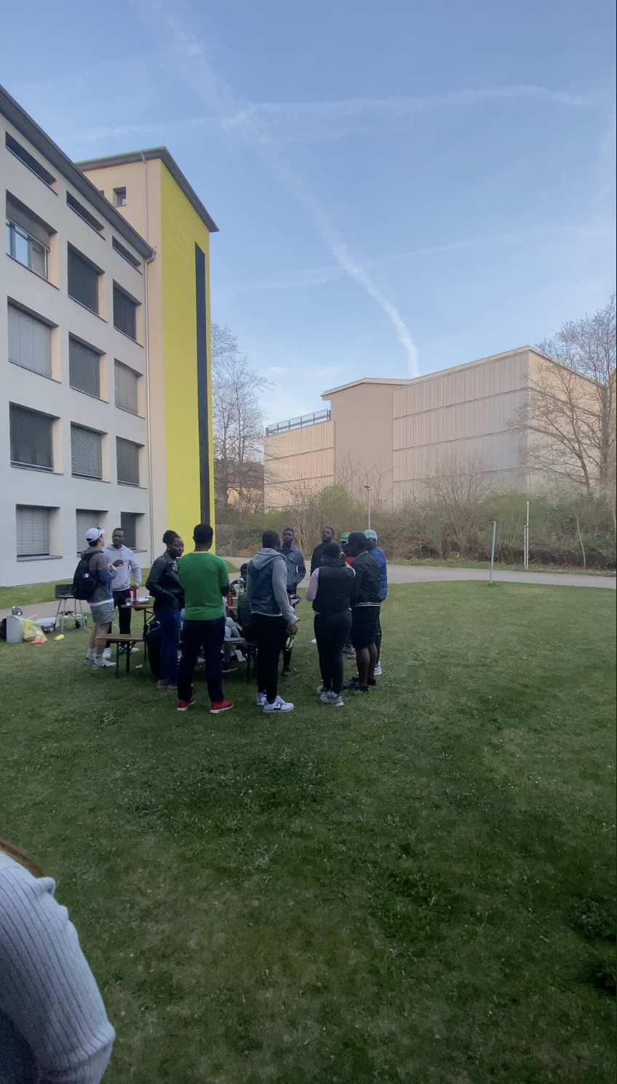
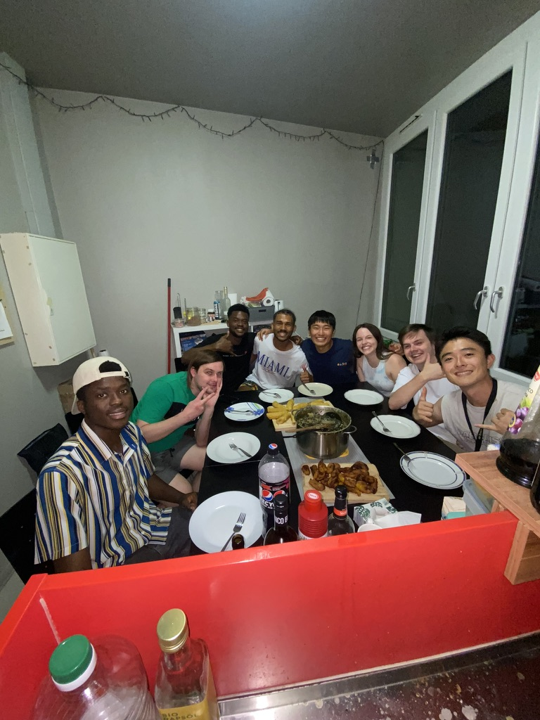
In Germany
Part 2

Slide 25
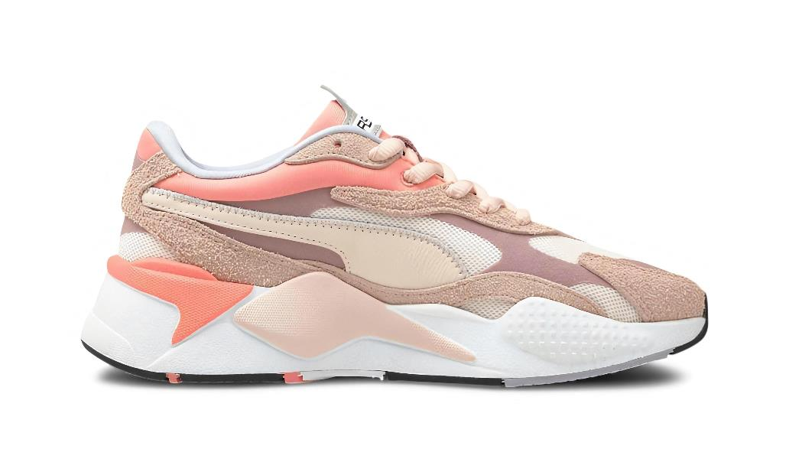
PART 3
After Germany

Slide 26
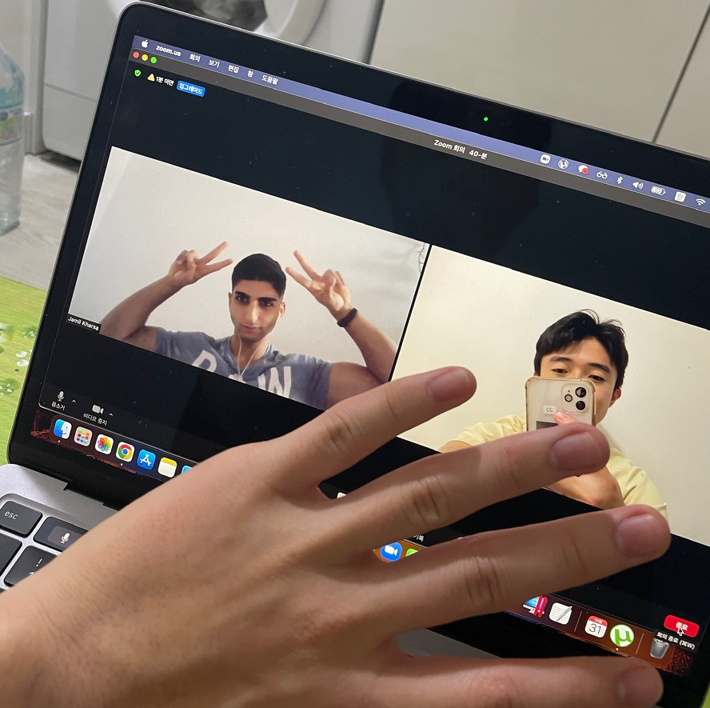
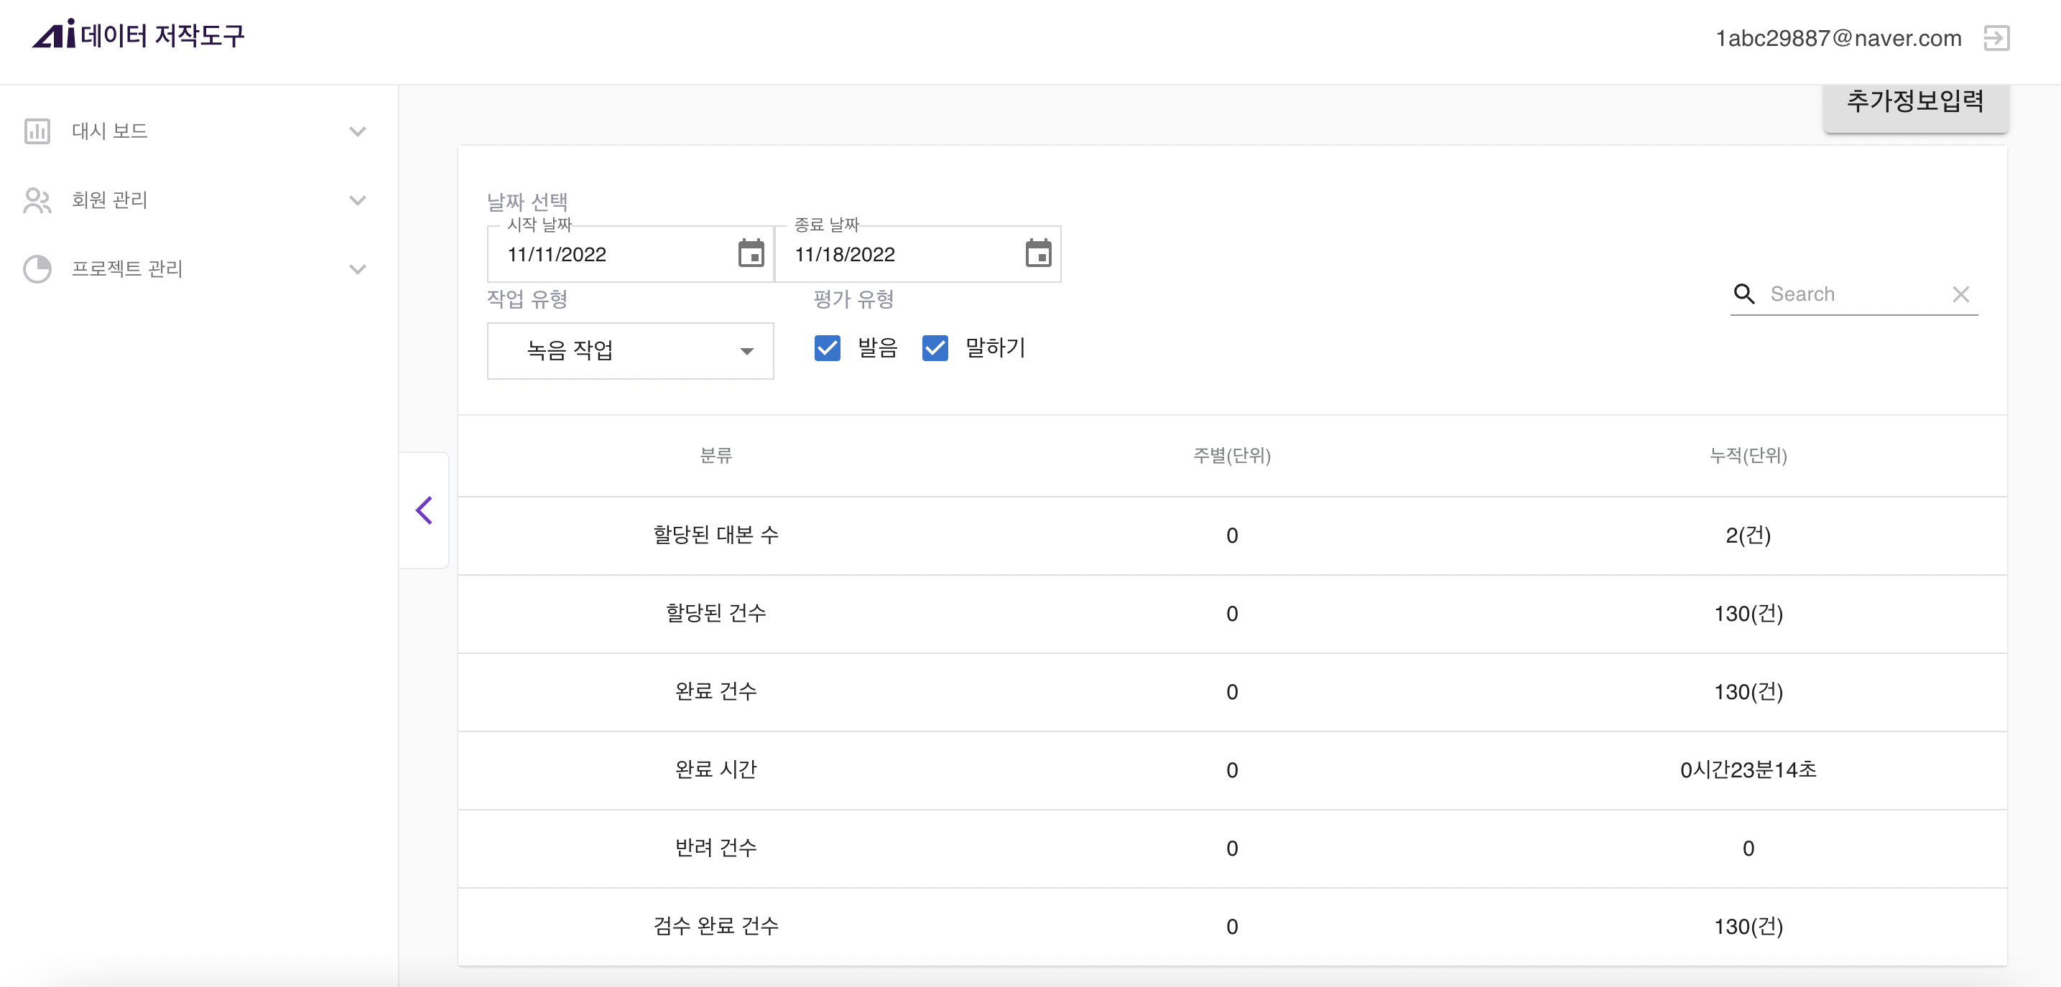

After Germany
Part 3

Slide 27
Fragen! (질문)

Slide 28
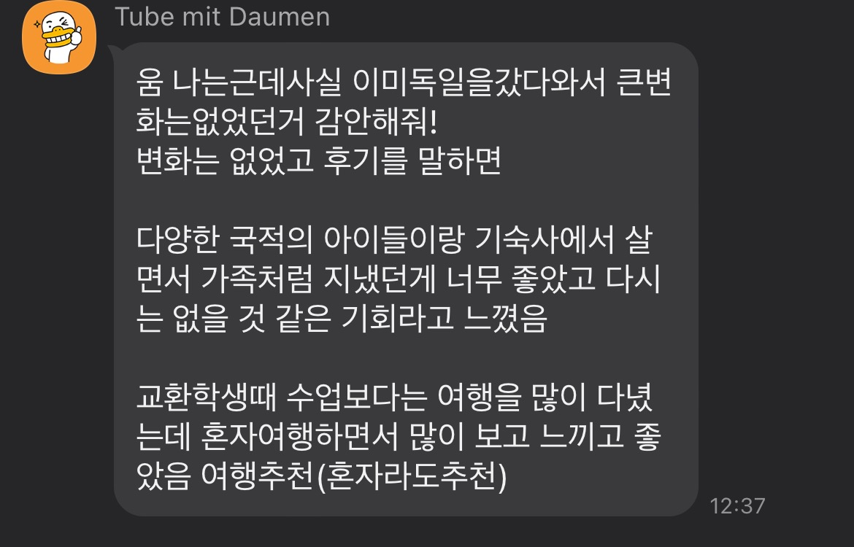
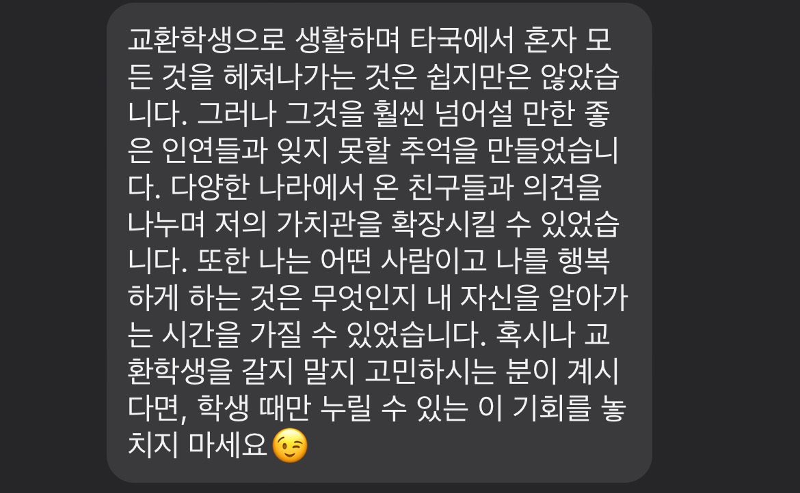
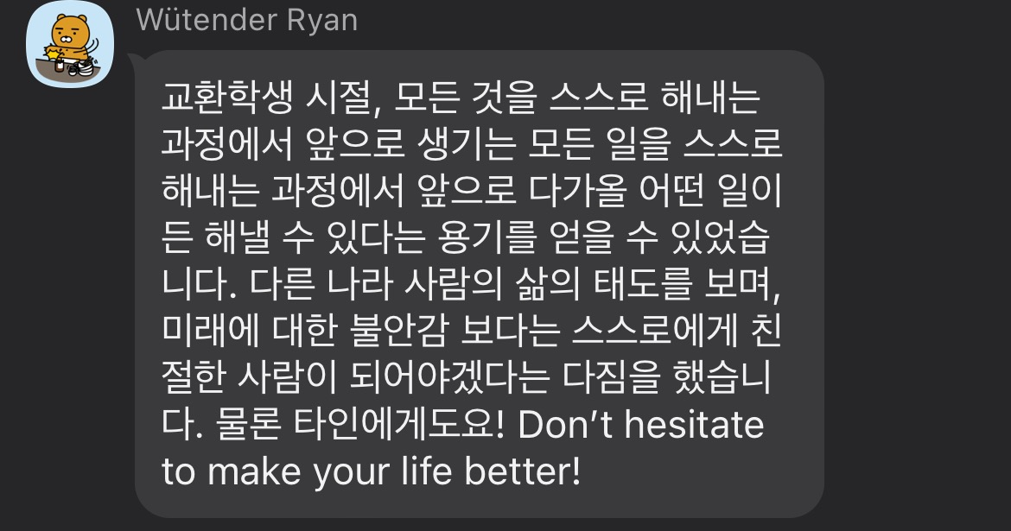
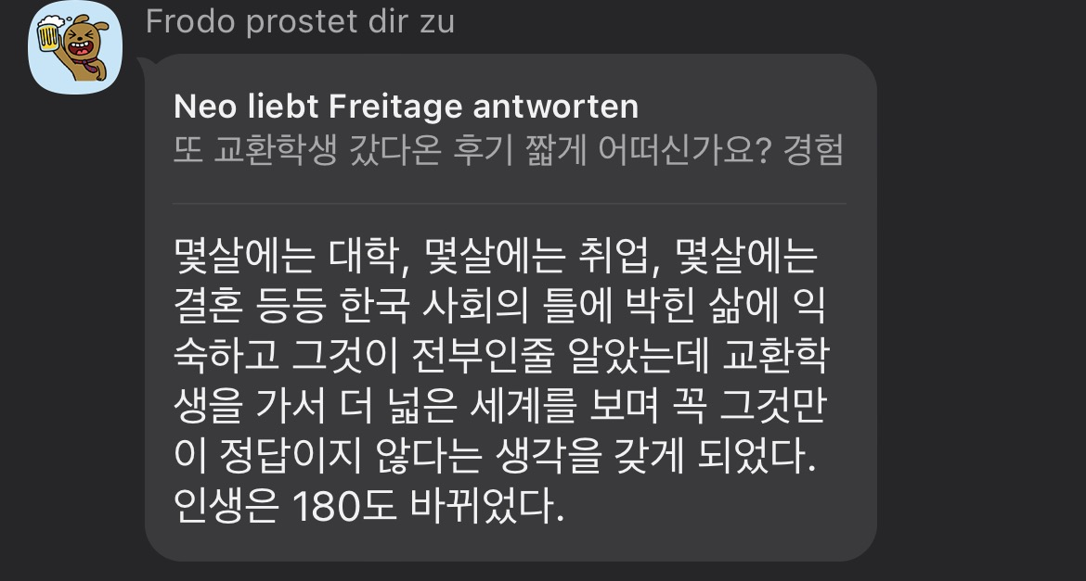
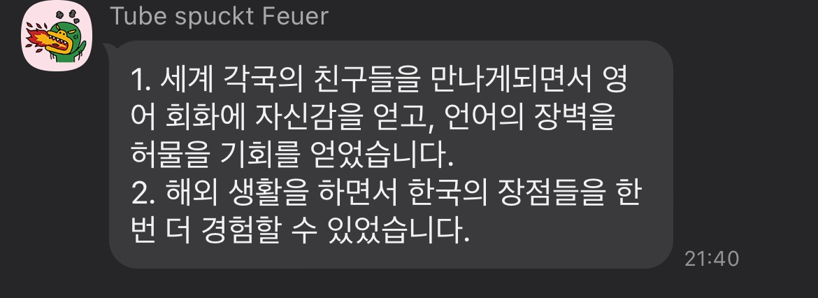
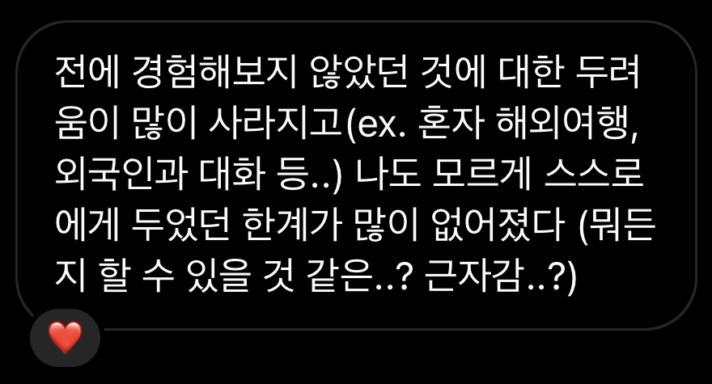

Slide 29
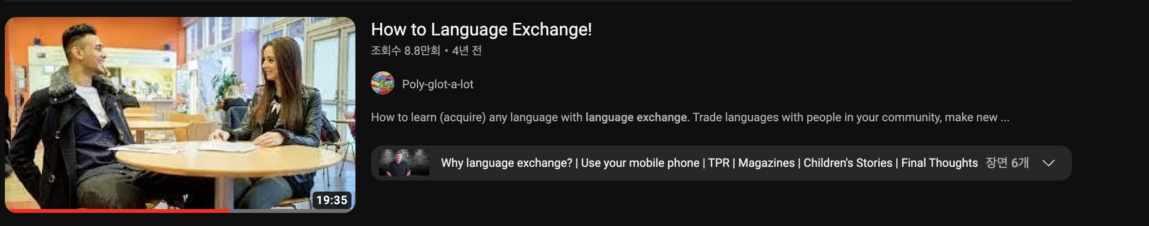
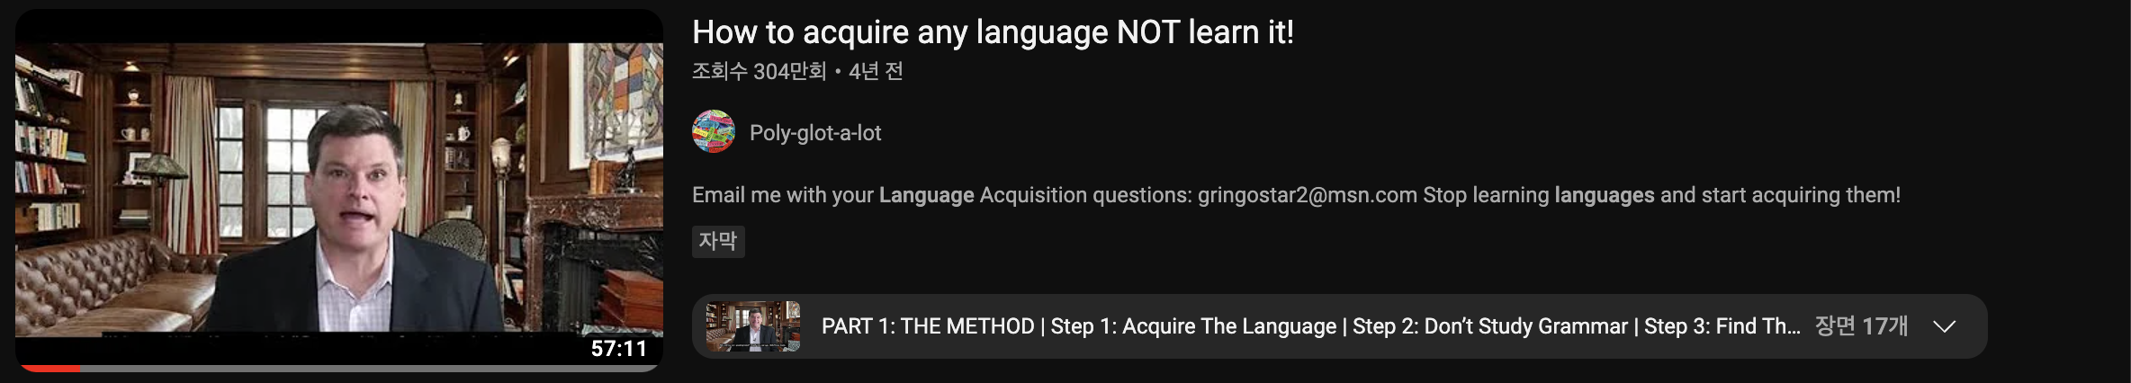

Slide 30

전호영 (산업보안학과)
📞 010 2183 8881
📨 abc29887@naver.com
ho0j

Slide 31

Danke Schön!

